Slide 1
第二课
理解DOM

Slide 2
上章回顾
JS的变量有什么特殊的地方
JS的流程控制语句和Java有何不同
JS的数据类型如何转换
JS的函数定义语法有哪些

Slide 3
本章目标
理解DOM模型
掌握常用DOM对象的属性、方法、事件
  window
  document
使用DOM对象制作广告窗口特效、层切换特效、浮动窗口特效等

Slide 4
第一部分
理解DOM模型
掌握常用DOM对象的属性、方法、事件
  window
  document
使用DOM对象制作广告窗口特效、层切换特效、浮动窗口特效等

Slide 5
什么是DOM
DOM－Document Object Model
是W3C国际组织的一套Web标准，它定义了访问HTML文档对象的一套属性、方法和事件 。

Slide 6
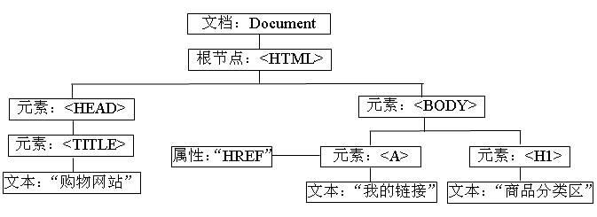
HTML文档的树状结构
根节点
根节点
的子节点
相邻节点
当需要对HTML中的内容进行动态改变时，就要使用DOM来进行操作

Slide 7
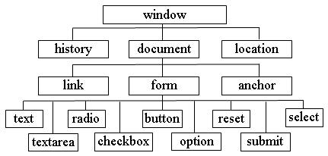
HTML的DOM树

Slide 8
第二部分
理解DOM模型
掌握常用DOM对象的属性、方法、事件
  window
  document
使用DOM对象制作广告窗口特效、层切换特效、浮动窗口特效等

Slide 9
Window对象常用的属性
名称 | 说明
status | 指定浏览器状态栏中显示的消息（FF不支持）
screen | 有关客户端的屏幕和显示性能的信息。
history | 有关客户访问过的URL的信息。
location | 有关当前 URL 的信息。
document | 表示浏览器窗口中的HTML文档

Slide 10
window对象常用的方法
名称 | 说明
alert (text) | 显示一个带有提示信息和确定按钮的警告对话框
confirm(text) | 显示一个带有提示信息、确定和取消按钮的提示对话框
prompt(text,val) | 显示一个带有提示信息、确定和取消按钮以及文本输入框的对话框
open (url,name, options) | 打开具有指定名称的新窗口，并加载给定 URL 所指定的文档
showModalDialog( ) | 在一个模式窗口中显示指定的HTML文档
close ( ) | 关闭当前窗口（FF与IE规则不同）
setTimeout(func,delay) | 设置定时器：经过指定毫秒值后执行某个函数
setInterval(func,delay) | 设置循环定时器
clearTimeout(timer)/ clearInterval(timer) | 清除定时器

Slide 11
window对象常用的事件
名称 | 说明
onload | 窗口加载后发生
onscroll | 窗口滚动条滑动
onclick | 窗口点击（仅FF）
onbeforeunload | 窗口关闭前发生
oncontextmenu | 弹出右键菜单时发生（仅FF）
因为window是DOM的根元素，所以使用以上属性、方法、事件时可以省略对象名window

Slide 12
window对象示例
  <SCRIPT language="javascript">
  function openwindow( ) {
  window.status="系统当前状态：您正在注册用户......";
  if (window.screen.width >= 1024)
  window.open("register.html");
  else
  window.alert(“分辨率不足1024x768！"); }
  function closewindow( ){
  if(window.confirm("您确认要退出系统吗？"))
  window.close( );
  }
  </SCRIPT>
  <INPUT type="button" name="regButton" value=" 用户注册 "
  onclick="openwindow( )">
  <INPUT type="button" name="exitButton" value=" 退 出 "
  onclick="closewindow( )">

Slide 13
open方法的选项
名称 | 说明
channelmode | 是否以剧院模式显示窗口（比全屏多一个标题栏）
fullscreen | 是否以全屏方式显示
height、width | 新窗口的宽度、高度
top、left | 新窗口的位置
location | 是否显示地址栏
menubar | 是否显示菜单栏
scrollbars | 是否显示滚动条
status | 是否显示状态栏
toolbar | 是否显示工具条栏
titlebar | 是否显示标题栏
resizable | 是否允许调整大小

Slide 14
setTimeout和 setInterval方法
setTimeout方法是延时调用，setInterval是循环定时调用，如：
setTimeout(“test()”,1000);//1000毫秒后调用test
setInterval(“test()”,1000);//每隔1000毫秒调用一次
如在test方法中增加一句setTimeout，即可实现和setInterval相同的循环调用功能
好的习惯是给定时器对象起名字。如：
var timer= setTimeout(“test()”,1000);
即可使用clearTimeout(timer)取消定时器

Slide 15
setTimeout示例
定时提醒器
var timer;
function start(){
timer=setTimeout(“doAlert()”,5000);
}
function doAlert(){
alert(“该休息一会儿了！”);
timer=setTimeout(“doAlert()”,5000);
}
function stopTimer(){
clearTimeout(timer);
}

Slide 16
setInterval示例
同样的定时提醒器
var timer;
function start(){
timer=setInterval(“doAlert()”,5000);
}
function doAlert(){
alert(“该休息一会儿了！”);
}
function stopTimer(){
clearInterval(timer);
}

Slide 17
history对象
history 对象
名称 | 说明
back( ) | 加载 History 列表中的上一个 URL。
forward( ) | 加载 History 列表中的下一个 URL。
go("url" or number) | 加载 History 列表中的一个 URL，或要求浏览器移动指定的页面数。
back ( )方法相当于后退按钮
forward ( ) 方法相当于前进按钮
go (1)代表前进1页，等价于forward( )方法；
go(-1) 代表后退1页，等价于back( )方法；

Slide 18
location对象
location 对象
属性名称 | 说明
host | 设置或检索位置或 URL 的主机名和端口号
hostname | 设置或检索位置或 URL 的主机名部分
href | 设置或检索完整的 URL 字符串
方法名称 | 说明
assign("url") | 加载 URL 指定的新的 HTML 文档。
reload() | 重新加载当前页
replace("url") | 通过加载 URL 指定的文档来替换当前文档

Slide 19
history和location示例
  <FORM name="form1" method="post" action="">……
  <TD><A href="javascript: history.back( )">返回 </A></TD>
  <TD><A href="javascript: history.forward( )">前进</A></TD>
  <TD><A href="javascript: location.reload( )">刷新</A></TD>
  <TD><A href="../index.html">首页</A></TD>
  跳转到其他版块
  <SELECT onChange="javascript: location=this.value">
  <OPTION value="news.html" selected="selected">新闻贴图</OPTION>
  <OPTION value="gard.html">网上谈兵</OPTION>
  <OPTION value="it.html">IT茶馆</OPTION>
  <OPTION value="edu.html">教育大家谈</OPTION>
  </SELECT>
  </FORM>

Slide 20
document对象
属性
方法：除了write，还有以下常用方法
名称 | 说明
bgColor | 设置或检索 Document 对象的背景色
名称 | 说明
getElementByID( ) | 根据元素的ID属性获得唯一的一个HTML元素对象。如：访问DIV层对象、图片Img对象
getElementsByName( ) | 根据元素的NAME属性，获得具有相同名称的一组元素。如：访问表单元素(全选功能)
getElementsByTagName( ) | 根据元素的名称，获得一组相同的元素。

Slide 21
document示例
<A id=“a1”>LinkA</A>
<BR>
<A name=“linka”>LinkB</A>
<BR>
<A name=“linka”>LinkC</A>
<BR>
<IMG id=“a1” src=“…”>
<BR>
<IMG name=“linka” src=“…”>
getElementById(“a1”)
getElementsByName(“linka”)
getElementsByTagName(“img”)

Slide 22
第三部分
理解DOM模型
掌握常用DOM对象的属性、方法、事件
  window
  document
使用DOM对象制作广告窗口特效、层切换特效、浮动窗口特效等

Slide 23
广告窗口特效
原理：在打开页面时使用window对象的open方法打开一个新的页面
实现：可在window的onload事件、JS脚本的可执行部分以及<BODY>元素的onload事件中调用一个打开新页面的方法

Slide 24
层切换特效
原理：将若干张图片分成2组，每次显示一组隐藏一组，以达到切换效果
实现：利用表格布局，将2组图片放在合适的位置，并初始各自的状态（显示、隐藏），在显示的图片上监控onmouseover事件，并切换2组图片的状态

Slide 25
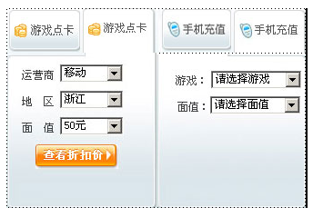
层切换特效：布局
<TABLE>
<TR>
<TD><IMG …>
<IMG …></TD>
<TD><IMG …>
<IMG …></TD>
</TR>
<TR>
<TD><IMG …>
<IMG …></TD>
</TR>
</TABLE>

Slide 26
层切换特效：代码
function InitImage( ){//初始化一组不显示
document.getElementById("...").style.display="none";
document.getElementById("…").style.display="none";
document.getElementById("…").style.display="none";
}
function showGame( ){ //切换游戏点卡显示
document.getElementById("…").style.display="none";
document.getElementById("…").style.display="block";
……
}

Slide 27
浮动窗口特效
原理：设置一个层的z-index，使其浮在页面上，利用window的onscroll事件跟踪滚动条位置，并相应修改层的位置

Slide 28


浮动窗口特效：布局
<DIV id="advLayer" style="position:absolute;
left:16px;
top:129px;
width:144px;
height:95px;
z-index:1;">
<DIV id="closeLayer" onClick="closeMe( )" style="position:absolute;
left:166px;
top:132px;
width:13px;
height:13px;
z-index:2;">

Slide 29
浮动窗口特效：代码
function move( ){
document.getElementById("advLayer").
style.pixelTop=advInitTop+document.
body.scrollTop;
}
function closeMe( ){
document.getElementById("closeLayer").style.display="none";
document.getElementById("advLayer").style.display="none";
}
window.onscroll=move ;

Slide 30
全选特效
原理：根据名称获取所有的checkbox表单元素，再通过数组遍历的方式，为每个checkbox元素的checked属性赋值
实现：使用<a>标记的href熟悉调用脚本语法：<a href=“javascript:…”>…</a>

Slide 31
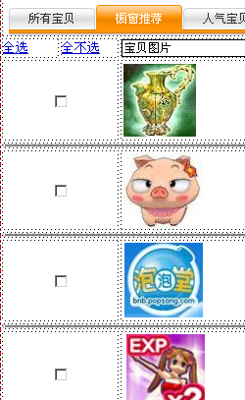
全选特效：页面
一组具有相同名称的checkbox元素

Slide 32
全选特效：代码
function checkAll(boolValue){
var allChks=document.getElementsByName("chk") ;
for (var i=0;i<allCheckBoxs.length ;i++) {
//可能有重名的其他类型元素，如图片、控件等，
//所以要判断类型
if(allChks[i].type=="checkbox")
allChks[i].checked=boolValue ;
//复选框是否选中用checked属性，而不是value
}
}

Slide 33
总结
理解DOM模型
掌握常用DOM对象的属性、方法、事件：window、document、history、location等
掌握广告窗口特效、层切换特效、浮动窗口特效、全选特效等的实现

Slide 34
谢谢！

